Slide 1
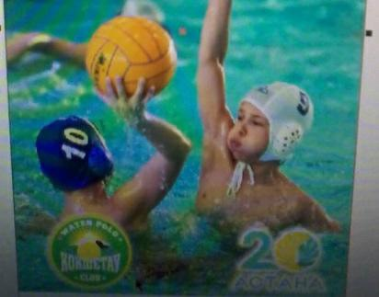
Жүзу пәні
Тақырыбы: «Судағы ойындар» және
«Қауіпсіздік ережесі»

Slide 2
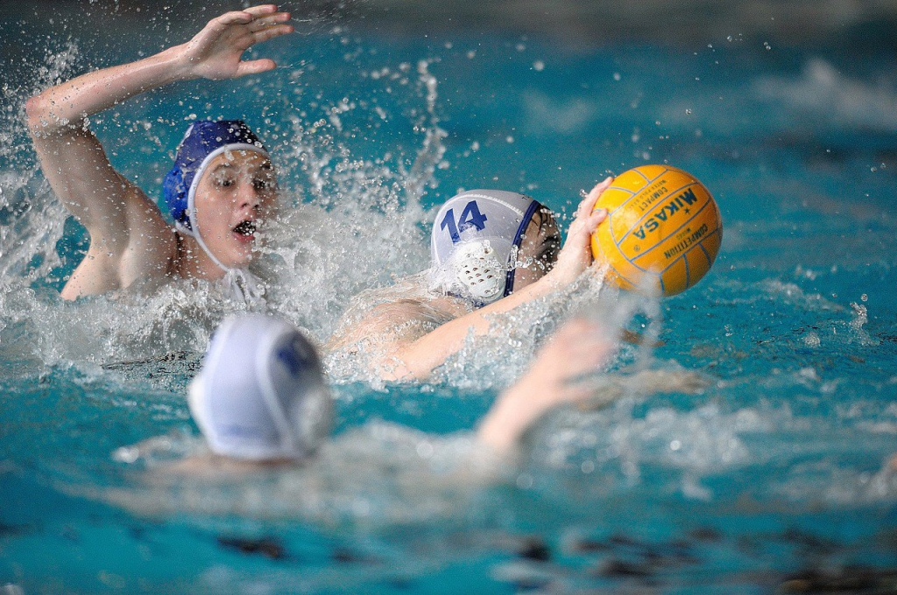
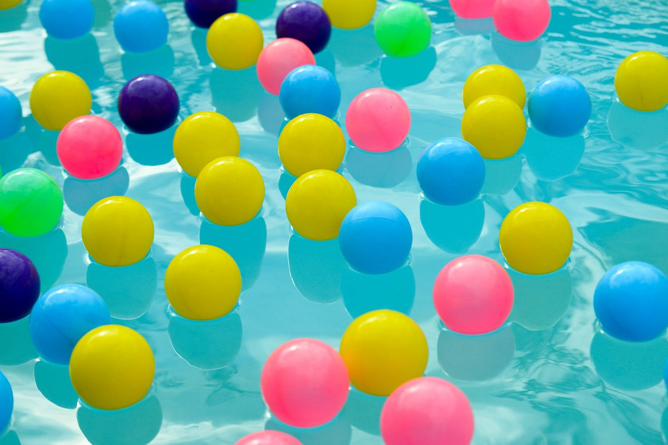
Мақсаты: Судың қасиетін бағалай білуге,адамгершілікке,
достық қарым-қатынасқа,бір-біріне қол ұшын беруге тәрбиелеу.
Қауіпсіздік ережесін сақтау.
Судағы ойындар – Су добы, Водолазик, Толқын,Шарик жинау.
Шарик жинау – оқушыларды екі топқа бөліп, қауіпсіздік ережесін және ойын ережесін түсіндіру. Су бетіне шашылған шариктерді өз тобына жинау. Қай топ шариктерді басым жинаса, сол топ жеңімпаз.
Қауіпсіздік ережесі

Slide 3
Суда жүзудің қауіпсіздік ережелері:
1.Суға тез түсу керек және судың ішінде қозғалыссыз тұруға болмайды. Дене тоңазып суық өткендей болса, судан шығып, жүгіру, секіру, жалпы дамыту жаттығуларын орындау керек.
2.Тамақ іше салып, қатты жүгіріп келіп, терлеп тұрып суға түсуге болмайды.
3.Судың ішінде бір-бірінің аяғынан тартуға, итеруге, бір-бірінің басын күштеп суға батыруға, қарама-қарсы сүңгуге болмайды.
4.Нақты қажет болмаса, басқаларды өтірік айтып көмекке шақыруға болмайды.
5.Суға баспен секіргенде қолды бастан асыра созып ұстау керек.
6.Тереңдігі анықталмаған суға баспен сүңгуге болмайды.

Slide 4
7.Бұрын-соңды суға түспеген бала ересектердің көмегінсіз суға түсуге болмайды.
8.Тұрған жерлерінде суға түсетіндей жағдай болмаса, басқа жаққа суға түсуге ата-аналарынсыз баруға болмайды.
9.Суатқа, фабрика немесе зауыттан шыққан шайынды суға түсуге болмайды.
10.Судың ішінде тоңғаныңды сезінісімен тезірек судан шығып, сүртініп, жылы киініп алу керек.
11.Жүзуді білмесең, тізеңнен асатын суға түсуге болмайды.
12.Су Қоймаларына бойдан асатын суға түсуге және белгіленген межеден әрі өтуге болмайды.

Slide 5
.
Үйге тапсырма.
Суреттегі жаттығудың атауын тап.

